Slide 1
“Métodos Numéricos aplicando Método Simplex”
MMM
Manuel García Huerta A01701414
Guillermo Carsolio González A01700041
Martín Helmut Domínguez Álvarez A01701813

Slide 2
Problema:
La fábrica de muebles MK ha ampliado su producción en dos sucursales más. Por lo tanto actualmente fabrica mesas, sillas, jamás y libreros de gran calidad.
Cada mes se requieren 2 piezas rectangulares de 8 pines, y 2 piezas cuadradas de 4 pines. Cada silla requiere de 1 pieza rectangular de 8 pines y 2 piezas cuadradas de 4 pines. Cada cama requiere de 1 pieza rectangular de 8 pines, 1 cuadrada de 4 pines y 2 bases trapezoidales de dos pines, y finalmente cada librero requiere 2 dos piezas rectangulares de 8 pines, 2 bases trapezoidales de 2 pines y 4 piezas rectangulares de 2 pines.
Cada mesa cuesta producirla $10.000 y se vende en $30.000, Cada silla cuesta producirla $8000 y se vende en $28.000pesos, cada cama cuesta producirla $20.000 y se vende en $40.000, cada librero cuesta producirla $40.000 y se vende en $60.000. El objetivo de la fábrica es maximizar las utilidades

Slide 3
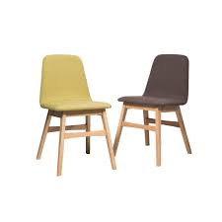
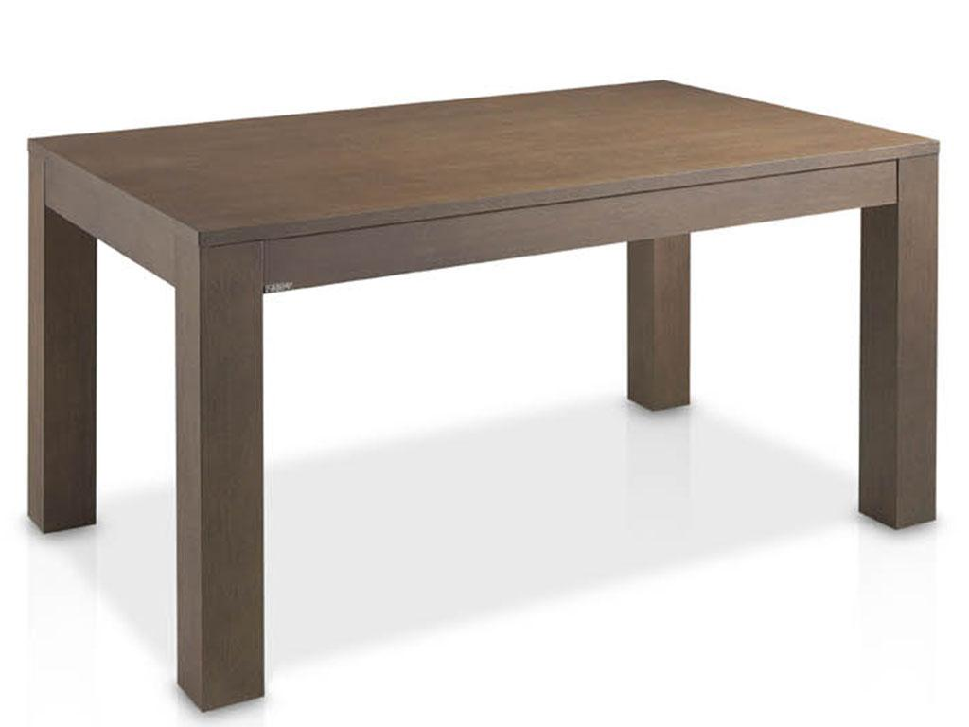
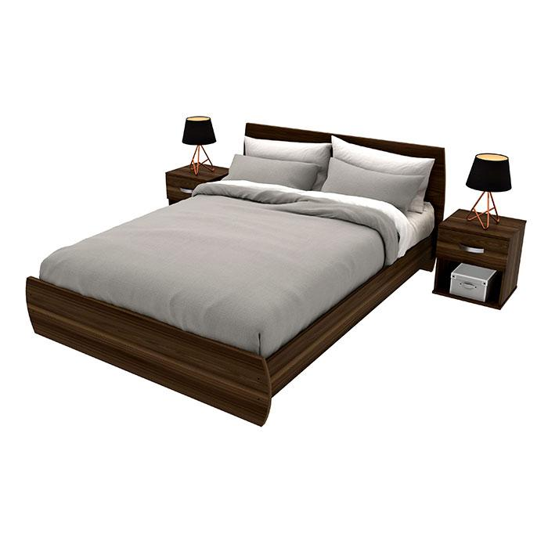
Variables del Problema
Las variables representan cada uno de los muebles que Muebles Mk fabrica. Para cada una de estas variables existen piezas que la componen.
x1=Mesas
x2= Sillas
x3= Cama
x4= Inventario

Slide 4
Función Objetivo
Maximizar las utilidades de la fábrica de Muebles MK. Según el problema, se observa que la utilidad de venta en el precio de cada tipo de mueble es siempre de $20000, por lo tanto la fórmula queda de la siguiente manera:
Modelo matemático:
Maximizar z=20,000x1+20,000x2+20,000x3+20,000x4

Slide 5
Restricciones
Cuántas piezas por tipo de cada mueble y el número de piezas necesarias no puede ser mayor al número de piezas en el inventario.
2x1+x2+x3+2x4≤ 24 (Piezas rectangulares de 8 pines)
2x1+2x2+x3 ≤ 20 (Piezas cuadradas de 4 pines)
2x3+2x4+≤ 20 (Bases trapezoidales de 2 pines)
4x4 ≤ 16 (Piezas rectangulares de 2 pines)
Lo números deben ser estrictamente positivos.
x1, x2, x3, x4 ≥ 0

Slide 6

La Maximización da como resultado : 340000
Variable 4 -> Valor óptimo: 4
Variable 1 -> Valor óptimo: 3
Variable 3 -> Valor óptimo: 6
Variable 2 -> Valor óptimo: 4
Ejecución del Programa

Slide 7
Resultados
Las restricciones faltantes terminaron en una holgura de: 0
De esta manera podemos determinar que la ganancia máxima que podemos obtener dadas las restricciones de inventario es de $340,000 (Valor de z).
Esto se logrará mediante la creación de 3 mesas, 4 sillas, 6 camas y 4 libreros.
Al crear esto no nos sobrará ningún tipo de pieza, por ende, ésto es lo más óptimo a realizar por la empresa Muebles MK si quiere maximizar sus ganancias.

Slide 8

Este problema es de solución múltiple debido a los coeficientes de la función objetivo y el orden de selección de variables

Slide 9

Gracias por su atención

